Slide 1

БЛЕНДЕРИ РУЧНІ

Slide 2
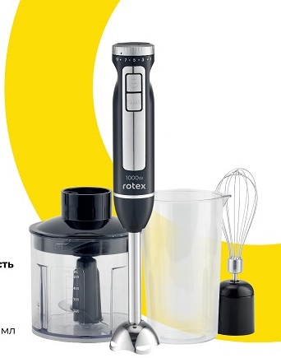
RTB1041-B MasterPower
Характеристики:
Потужність 1000 Вт
Регулювання швидкості на корпусі
2 швидкісних режими роботи
Режим TURBO
Функції: подрібнення, збивання, змішування
Ніж ICE CRUSH з нержавіючої сталі
Знімна нога з нержавіючої сталі
Ручка з петлею для підвішування
Аксесуари: подрібнювач 500 мл, вінчик, мірний стакан 700 мл
Колір: нержавіюча сталь

Slide 3
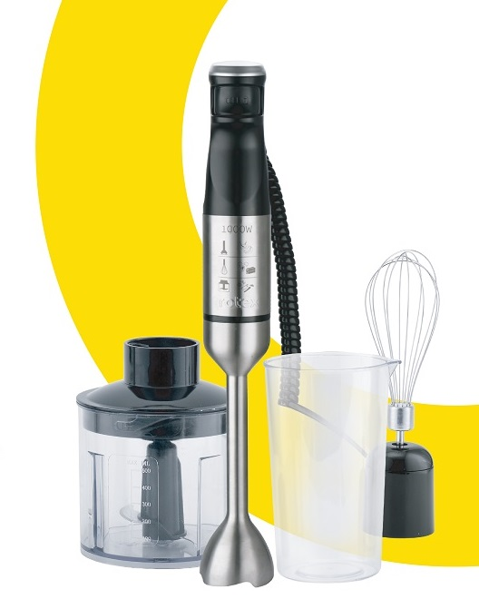

RTB1090-B MasterPower
Характеристики:
Потужність 1000 Вт
Плавне регулювання швидкості на корпусі
Функції: подрібнення, збивання, змішування
Ніж ICE CRUSH з нержавіючої сталі з титановим покриттям
Знімна нога з нержавіючої сталі
Ручка з петлею для підвішування
Спіралеподібний шнур живлення
Аксесуари: подрібнювач 500 мл, вінчик, мірний стакан 700 мл
Колір: нержавіюча сталь

Slide 4
Дякуємо за увагу!
ВІДДІЛ ПРОДАЖІВ
(044) 207-10-43 (вн.1028)
sale@rotex.net.ua
СЕРВІСНЕ ОБСЛУГОВУВАННЯ
(044) 207-10-47
support@rotex.net.ua
Україна, м. Київ

